Slide 1

Orientamento per Tutor Microcredito
CORSO ON LINE, 24 E 29 SETTEMBRE 2020

Slide 2

Agenda
Obiettivi
Cos’è il microcredito
Beneficiari
Gli attori coinvolti e il loro ruolo
Il ruolo del volontario
Le fasi d’incontro tra Volontario e microimprenditore
Gli strumenti a supporto dei microimprenditori «Come scrivere un business plan»
Riferimenti normativi

Slide 3


Obiettivi
Obiettivo di questo incontro è quello di condividere le informazioni sul MicroCredito al fine di avere un’uniformità di contenuti
Condividere un approccio comune sul servizio di accompagnamento nella fase d’incontro tra volontario e Micro imprenditori e gli strumenti messi a disposizione dei volontari

Slide 4



Cos’è il MicroCredito
Il MicroCredito è uno strumento finanziario che ha lo scopo di rispondere alle esigenze di inclusione finanziaria di coloro che presentano difficoltà di accesso al credito tradizionale. Non si tratta semplicemente di un prestito di piccolo importo, ma di un’offerta integrata di servizi finanziari e non finanziari. Ciò che contraddistingue il MicroCredito dal credito ordinario è l’attenzione alla persona, che si traduce nell’accoglienza, l’ascolto e il sostegno ai beneficiari dalla fase pre-erogazione a quella post-erogazione, nonché nella particolare attenzione prestata alla validità e alla sostenibilità del progetto.
Finanziamento
Accompagnamento
Formazione
Normativa italiana sul microcredito (disciplinata dagli Articoli 111 e 113 del Testo Unico Bancario e dal Decreto attuativo del Ministro dell’economia e delle finanze n 176 del 17 Ottobre 2014)

Slide 5

MicroCredito: i prodotti in sintesi (inseriti entrambi nel portale Unicredito)
MicroCredito con garanzia FEI
MicroCredito - Fondo di garanzia per le PMI
TARGET
TARGET
Microimprese, sia società di persone sia di capitale, sia nella fase di avvio dell’attività che in fase di sviluppo:
con meno di 10 addetti
fatturato annuo o totale attivo di bilancio non superi € 2 Mln
Imprese e Professionisti già titolari di partita IVA, iscritti a ordini o associazioni professionali da non più di 5 anni e operanti nei settori ammissibili in base alle Disposizioni operative del Fondo di Garanzia;
Numero di addetti massimo 5 per Professionisti e Imprese o massimo 10 addetti per Società di persone, SRL semplificate e Società Cooperative;
Attivo patrimoniale massimo €300 mila, ricavi lordi fino a €200 mila e livello di indebitamento non superiore a €100 mila.
CARATTERISTICHE
CARATTERISTICHE
Chirografario con rate mensili o trimestrali
Importo: massimo € 25.000
Finalità:
  acquisto di beni e servizi direttamente connessi all’attività svolta, compreso il pagamento dei canoni del leasing, il microleasing finanziario e il pagamento delle spese connesse alla sottoscrizione di polizze assicurative;
  pagamento di retribuzioni di nuovi dipendenti o soci lavoratori;
  sostenimento dei costi per corsi di formazione.
Durata massima:
  5 anni per beni ammortizzabili;
  2 anni per scopi di circolante.
Garanzia del Fondo Centrale: fino all'80% dell'ammontare del finanziamento, concessa a titolo gratuito
Chirografario con rate mensili o trimestrali
Importo: minimo 2.000€, massimo € 25.000
Finalità di utilizzo ammesse: investimenti materiali e immateriali; circolante e liquidità
Durata massima: 5 anni di ammortamento per investimento, 2 anni per esigenze di circolante e liquidità, oltre ad un periodo di preammortamento fino al 31/03/2021.
Garanzia di portafoglio EaSI FEI sull'80% del finanziamento
Link sito
Link sito

Slide 6
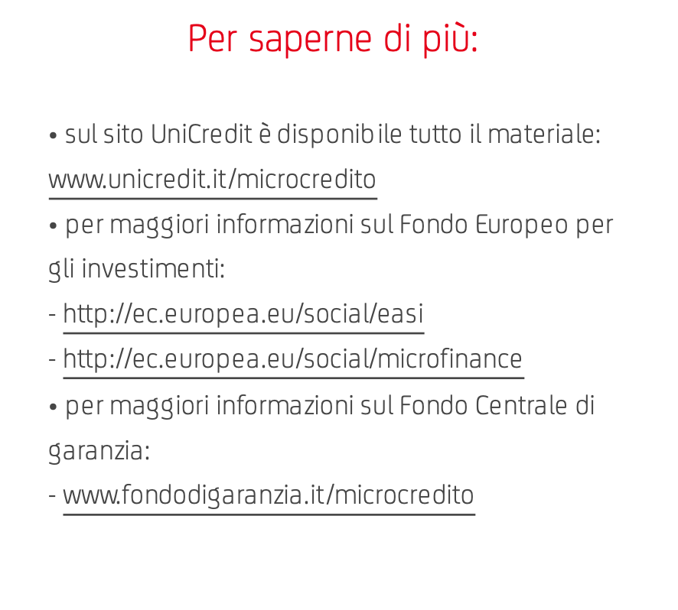

Slide 7
/ FEI

Slide 8
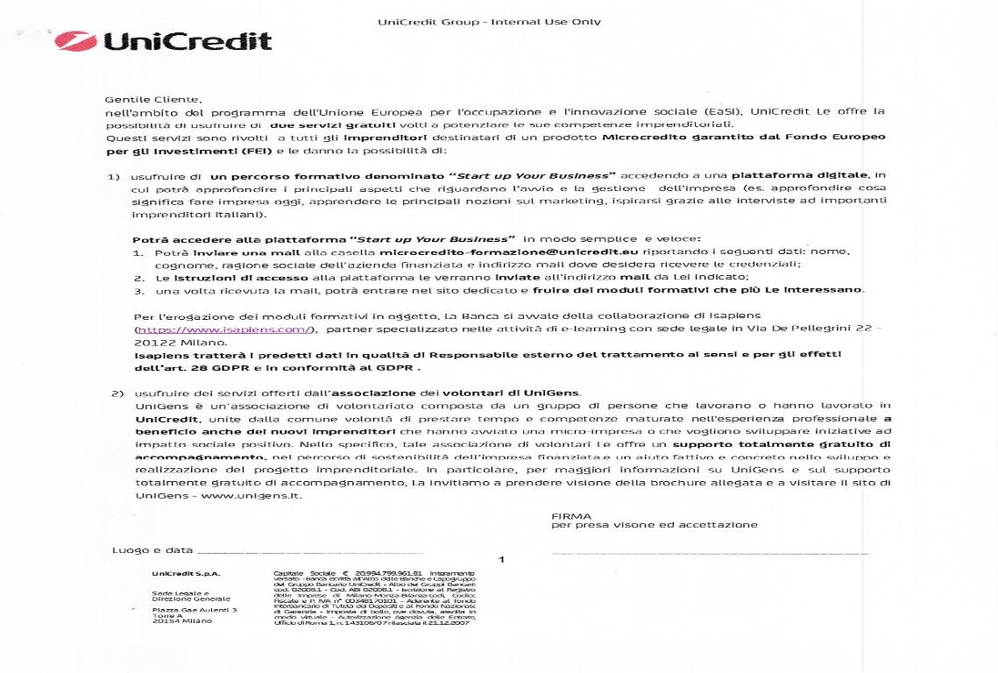
Lettera di assenso dell’imprenditore all’utilizzo dei servizi previsti da Unicredit – 1/2
I due servizi offerti
Percorso formativo «Start up your business»
1
Accompagnamento UniGens
2

Slide 9
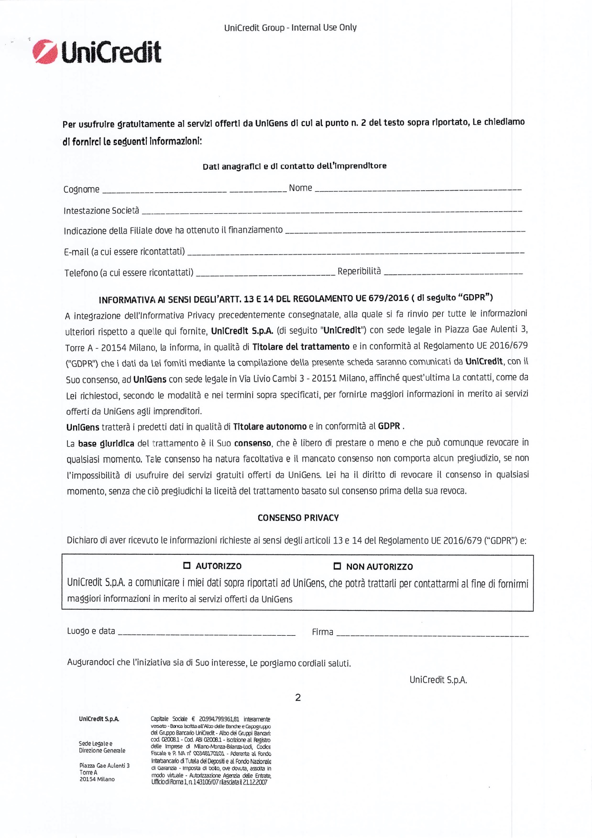
Lettera di assenso dell’imprenditore all’utilizzo dei servizi previsti da Unicredit - 2

Slide 10





Servizi di formazione e tutorial per micro imprenditori
Fornitore
Potenziali imprenditori
Clienti del microcredito
Target
supportare i micro imprenditori nella compilazione e definizione del loro business plan
sviluppare e accrescere competenze imprenditoriali e finanziarie
Obiettivi
Accesso Gratuito
7 moduli formativi: Introduzione/l'imprenditore/ il mercato/ i Numeri/ il Piano/ Suggerimenti Finali
Attraverso la compilazione dei moduli formativi, viene caricato il proprio business plan.
Accesso Gratuito
Contenuti: Introduzione al mondo dell'imprenditoria/Comunicazione e marketing/Logiche di accesso al credito e forme di finanziamento/ sicurezza e salute nei luoghi di lavoro/ interviste a imprenditori di successo
Caratteristiche
Attraverso il sito Unicredit.it il chiunque può chiedere le credenziali di accesso (che verrano fornite da Unicredit Direct).
durante le stipula del contratto il cliente riceverà una lettera con le modalità per ricevere le credenziali
il cliente scrive a UCDirect per ricevere le credenziali
Modalità

Slide 11
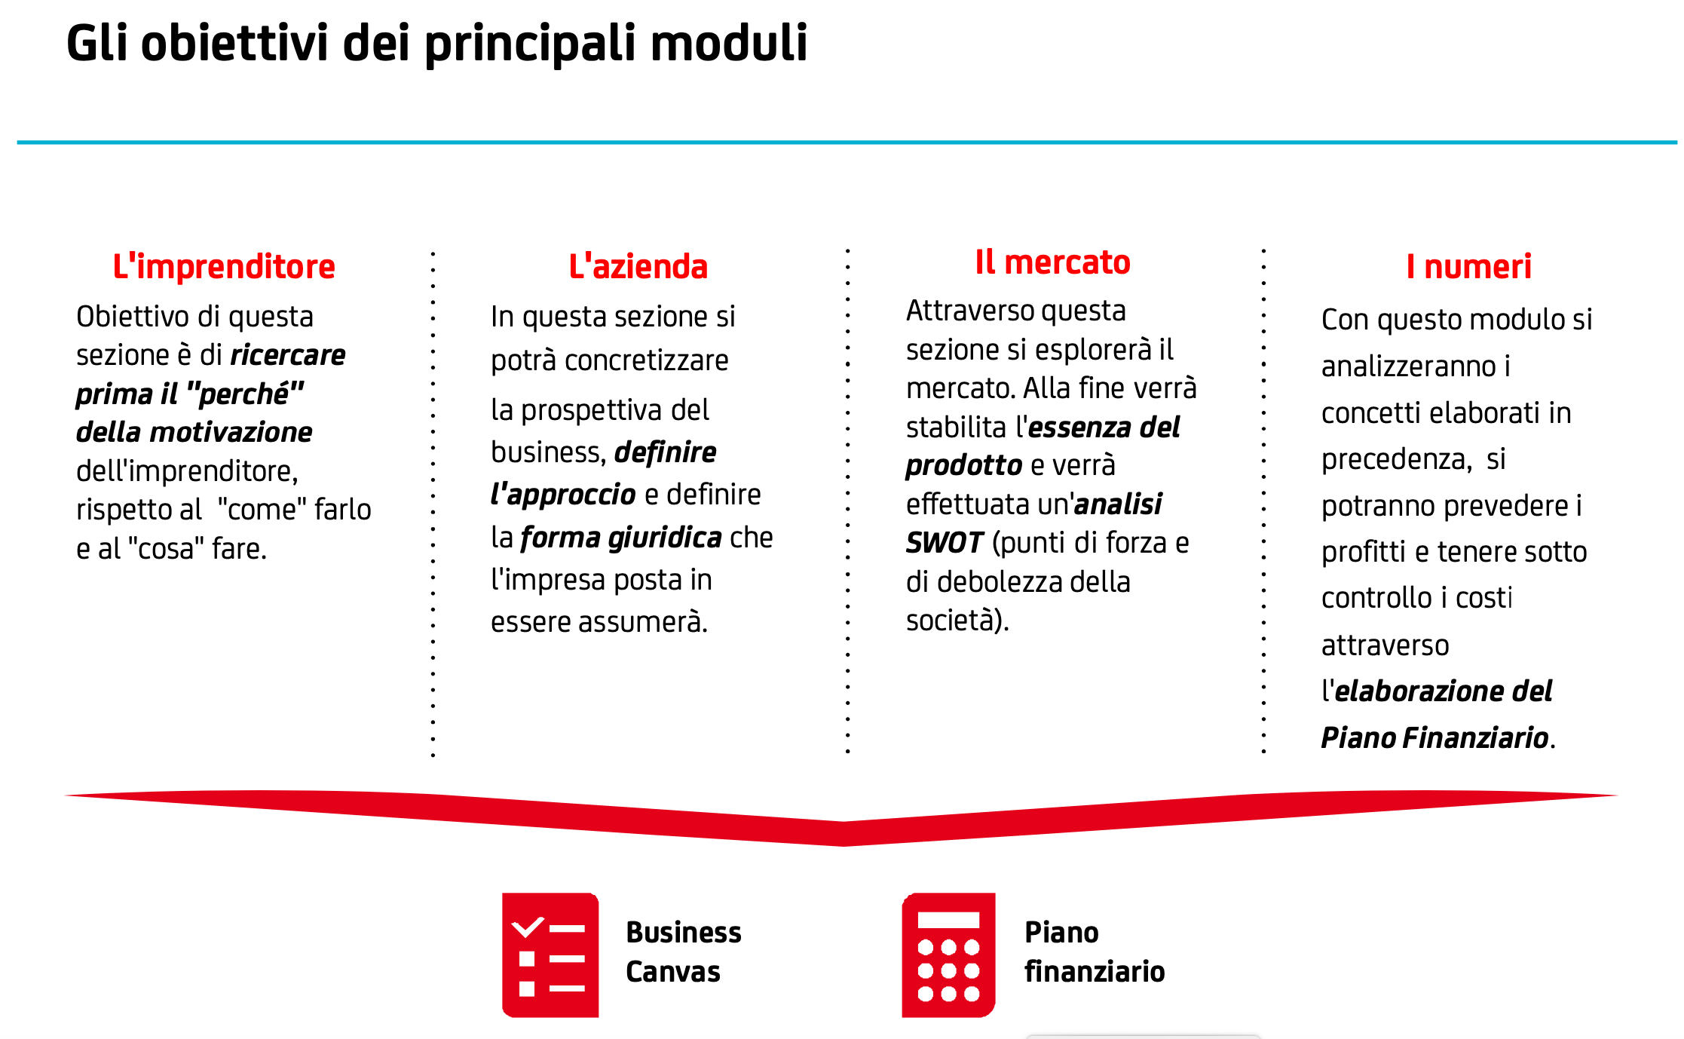

Slide 12

STRUMENTI A SUPPORTO DEL BENEFICIARIO E DEL VOLONTARIO
Beneficiario
  Start up Your Business – piattaforma digitale accedibile dal portale unicredit
  Piattaforma specializzata per l’elaborazione di un piano operativo per il microcredito accedibile dal portale Unicredit

Slide 13
STRUMENTI A SUPPORTO DEL BENEFICIARIO E DEL VOLONTARIO
  Portale Unigens > Formazione Comportamentale > Start Up Your Business > Percorsi formativi comportamentali e Percorsi Formativi Tecnici (Informazioni sul prodotto Microcredito e Ruolo del volontario (per l’accesso tutti i volontari ricevono email con le credenziali)
  UGLAB – Approfondimenti – Accompagnamento Microcredito e video link
  UGLAB – Corso «FARE IMPRESA»
  UGLAB – Supporto>Ticket - Microcredito

Slide 14
IL ruolo del Volontario
A cosa serve il volontario
  Ad essere di aiuto al micro-imprenditore nelle fasi di post-finanziamento e di avviamento dell’attività.
  Aiutarlo a capire come meglio usare il finanziamento.
  Accompagnarlo nell’implementazione del business plan approvato.
  Aiutarlo a capire come gestire correttamente i flussi di cassa (incassi, pagamenti, gestione dei fornitori, ecc.).
  Aiutarlo a gestire le dimensioni economiche e finanziarie dell’attività.
Cosa dovrebbe fare?
  Creare una partnership con il micro-imprenditore
  Supportarlo nella costruzione di una modalità operativa efficiente per quanto concerne gli aspetti gestionali.
  Aiutarlo a mettere a punto le eventuali azioni correttive al business plan. Partecipare alla creazione e implementazione di strategie commerciali sostenibili senza tuttavia entrare nel merito dell’ attività specifica.
Come lo dovrebbe fare?
  Costruendo una relazione umana di fiducia con il micro-imprenditore.
  Creando una relazione empatica e paziente con lui
  Cercando di rimanere aperto alle novità e alla diversità entrando nello spirito imprenditoriale del proprio interlocutore pur mantenendo la propria identità.
  Accertandosi di non prevaricarlo supportandolo all’interno di una relazione di aiuto libera e volontaria.

Slide 15
Linee guida per il volontario
Il primo incontro con l’imprenditore è sicuramente una fase molto importante per la costruzione della relazione affinché si instauri un rapporto “empatico” basato sulla fiducia e sulla collaborazione.
E’ il momento in cui si entra per la prima volta in contatto con l’imprenditore.
In questo incontro si definisce il piano della futura collaborazione tra volontario e imprenditore.
Per questo motivo è importante prepararsi all’incontro, avere ben chiaro gli obiettivi e “definire la collaborazione” con l’imprenditore che fissi i punti più importanti di questa relazione.
Di seguito alcuni suggerimenti per affrontare al meglio questo momento
1
2
3
Preparazione dell’incontro
Incontro
Accordo di collaborazione

Slide 16
Fase di Preparazione dell’incontro
1
2
3
Preparazione dell’incontro
Incontro
Accordo di collaborazione
Prima dell’incontro conoscitivo è consigliabile informarsi sull’imprenditore e sugli aspetti generali del suo business.
Alcune informazioni che potreste recuperare/consultare, se disponibili, sono:
  sito internet dell’impresa (se disponibile)
  profili social dell’imprenditore (es,: linkedin, facebook, instagram)
  altre fonti o dati economici locali (es. dati forniti dalle camere di commercio, studi di settore) relativi al business dell’imprenditore
Questi elementi vi potranno consentire di acquisire più informazioni possibili e cominciare ad avere un’idea generale del business dell’imprenditore

Slide 17
Incontro Volontario – Imprenditore
1
2
3
Preparazione dell’incontro
Incontro
Accordo di collaborazione
Il primo incontro può svolgersi nella filiale di appartenenza del cliente, in questo caso il vantaggio potrebbe essere quello che il gestore “presenta” formalmente il volontario al microimprenditore. Questa modalità può variare a seconda della disponibilità del gestore e della comodità per il cliente e/o del volontario. In alternativa, in considerazione di particolari situazioni, il volontario può attivare una riunione on line con lo strumento Hangout/Meet di Unigens.
Dopo il primo incontro (microimprenditore, volontario, gestore) l’incontro prosegue alla sola presenza del volontario e del cliente.
Volontario: fa una breve presentazione di sé stesso sia a livello personale che professionale (chi è, qual è stato il suo percorso professionale, quali sono state le aree di maggiore competenza, interessi extra lavorativi, perché ha scelto di fare il volontario)
Attraverso delle domande aperte il volontario dovrà indagare su alcuni aspetti:
    livello di istruzione (i.e scuole frequentate, corsi di studio, approfondimenti professionali, etc..)
    Informazioni sul business (come è nata la sua idea imprenditoriale, da quanto tempo svolge l’attività, chi fa parte della sua “azienda”)
    in che cosa l’imprenditore si sente “molto bravo”
    quali sono gli aspetti del suo business che ama maggiormente e quali invece su cui fa “fatica”
    qual è la sua aspirazione professionale e personale
Punti di attenzione: non è necessario avere una presentazione esaustiva dell’imprenditore, perché molte informazioni si potranno raccogliere in un secondo momento, sarà importante farlo sentire a suo agio e che vi percepisca come una persona “accogliente” e “di fiducia”. Il primo incontro non deve essere percepito come un “interrogatorio” da parte di una persona esterna.

Slide 18
Incontro Volontario – Imprenditore
1
2
3
Accordo di collaborazione
Preparazione dell’incontro
Incontro
Volontario: chiede al cliente che cosa sa del servizio di accompagnamento, è importante cercare di capire che cosa si immagini, quali siano le sue aspettative. E’ una domanda che serve come “gancio” per parlare del servizio di accompagnamento e percepire lo stato “d’interesse” dell’imprenditore.
Volontario: racconta in modo sintetico cos’è UniGens, perché la Banca ha voluto attivare questo servizio, cos’è il servizio di accompagnamento, che cosa NON è il servizio di accompagnamento (vedi vademecum del volontario e formazione dedicata sul sito di UniGens)
Il volontario verifica che l’imprenditore abbia compreso il significato e le attività connesse al servizio di accompagnamento e vi sia la reale volontà di iniziare il percorso, si possono pertanto verificare due casi:
  se per diversi motivi (aspettative diverse, obiettivi non in linea con le finalità dell’iniziativa) l’imprenditore non manifesta interesse nell’attività sopra esplicitata, il volontario comunicherà al referente di Territorio di Unigens che il servizio di accompagnamento non proseguirà e verrà data comunicazione della “disdetta” al team centrale di SIB
  se le aspettative dell’imprenditore sono in linea con quanto esplicitato e quindi vi è interesse a proseguire con questa attività, è arrivato il momento di entrare nel merito dell’attività di accompagnamento e del business dell’imprenditore
E’ importante chiarire quali sono gli obiettivi di business che l’imprenditore vuole raggiungere nei prossimi 18-24 mesi.
E’ importante «di massima» organizzare un ulteriore incontro presso la sede dell’attività dell’impresa, se non presenti controindicazioni specifiche o circostanze ostative. Per quanto ovvio gli incontri possono anche proseguire «on line»

Slide 19
Accordo di collaborazione tra Volontario e Imprenditore
1
2
3
Preparazione dell’incontro
Incontro
Accordo di collaborazione
In questa fase è importante che INSIEME (Volontario e Imprenditore) definiscano gli obiettivi che si prefiggono di perseguire e le relative modalità di raggiungimento.
Di seguito vi suggeriamo di compilare insieme la griglia alla slide seguente, in quanto può servire ad indirizzare gli incontri successivi.

Slide 20
Piano di azione del servizio di accompagnamento
ESEMPIO
Quali sono i bisogni i bisogni dell' imprenditore
Con quali modalità/ attività si vogliono raggiungere gli obiettivi
Bisogno 1: Miglioramento della gestione organizzativa e/o economica aziendale
Azione 1: Esame del quadro strumenti in uso/valutazione e realizzazione del definitivo
Bisogno 2: definizione strategie di comunicazione e merketing
Azione 2: raccolta ed incontri relativi alle offerte del mercato (privato e pubblico)
Bisogno 3: Piano di sviluppo dell’impresa (es. ampliare il business, nuovi canali etc..)
Azione 3: Analisi andamentale e definizione del piano e target pluiriennali
Quali sono gli obiettivi che volete raggiungere con l'attività di accompagnamento (nei prossimi 18/24 mesi)
Quali sono le tempistiche con cui volete fissare gli incontri (periodicità) e la modalità ( dove e come)
Obiettivo 1: Realizzare il modello/strumento di controllo e gestione dell’andamento aziendale (organizzativo/economico)
1 volta ogni 10 gg «on line» call
1 volta ogni 2 mesi incontro «di persona» presso.
l’azienda.
Obiettivo 2: Attivare nuovi rapporti di finanziamento coerenti con le necessità
Obiettivo 3: Redazione piano scritto pluriennale

Slide 21
La tracciatura della relazione di Accompagnamento
L’attività di accompagnamento dev’essere monitorata e «tracciata» dal volontario all’interno del tool «Iniziative» di Unigens, attraverso brevi rendicontazioni dei momenti d’incontro con il cliente
Nei suddetti incontri, quando opportuno, è importante condividere i risultati raggiunti rispetto agli obbiettivi definiti.
Alla fine del periodo di accompagnamento si chiederà al cliente il feedback complessivo con la compilazione di un questionario di «fine accompagnamento»

Slide 22
ALLEGATI
Elementi di Supporto

Slide 23
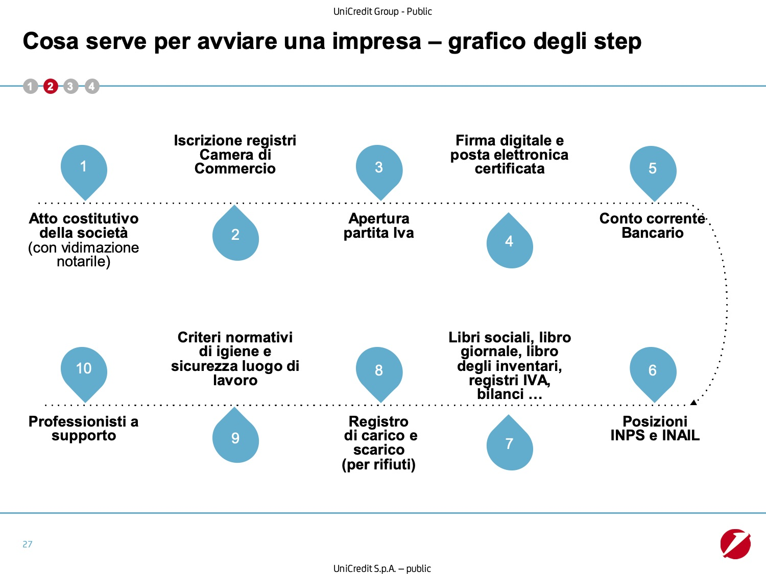
Elementi del corso «Fare Impresa» (UGLAB)

Slide 24
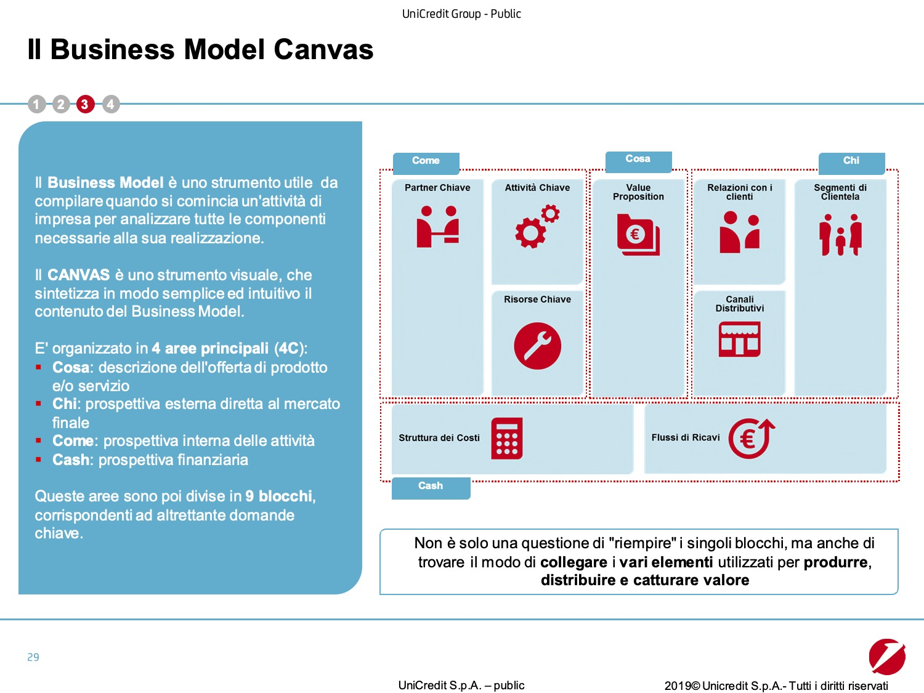

Slide 25
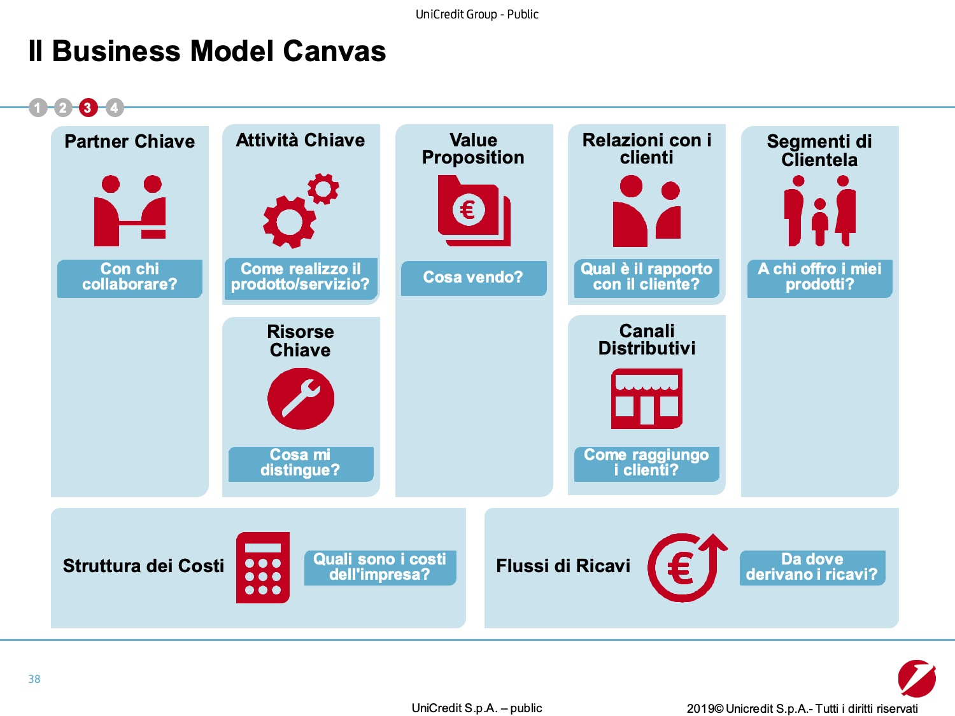

Slide 26
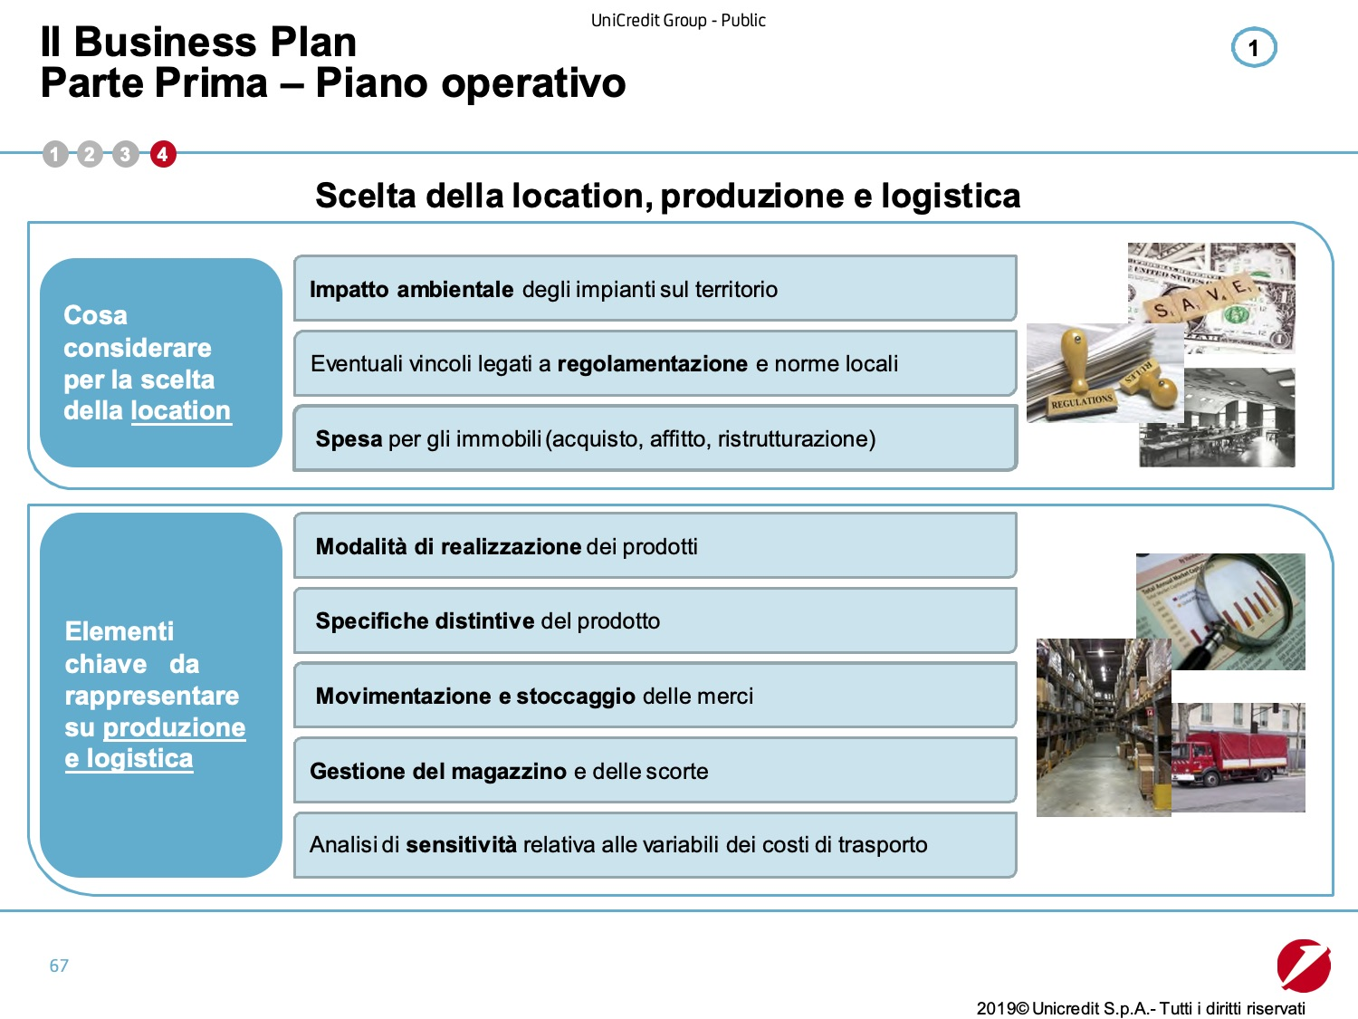
Dal Business Model Canvas al Business Plan

Slide 27
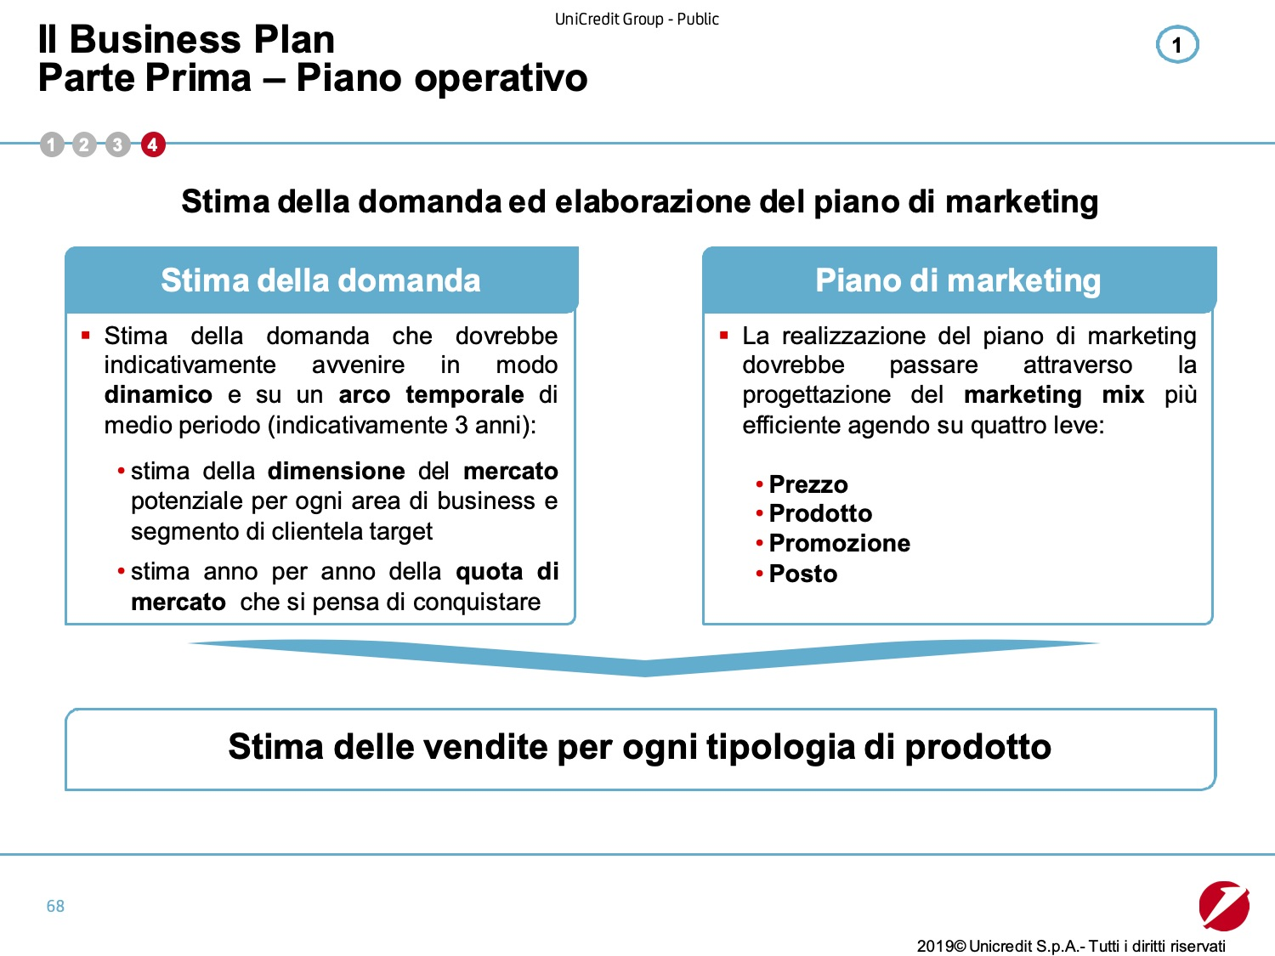

Slide 28
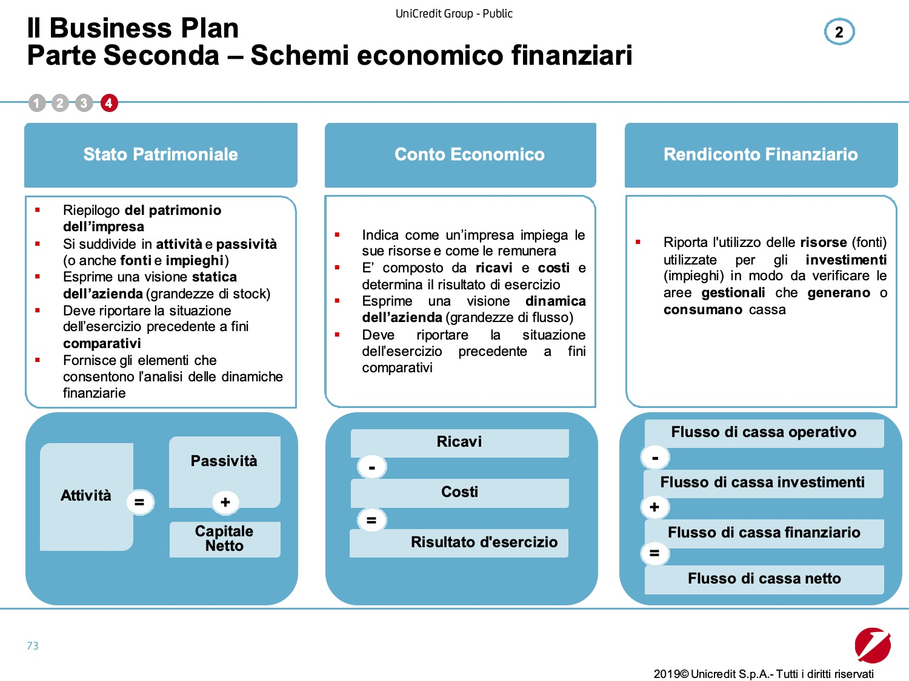

Slide 29
Marketing – Come promuovere la propria attività
Presenza dell’azienda sul web: proprio sito/dominio (con canale di vendita on line) ; facebook; instagram. Etc..
Convenzione con canali di delivery: Deliveroo; Glovo; UberEats; etc..
Convenzione con marketplaces: Amazon; Ebay; etc..

